Slide 1
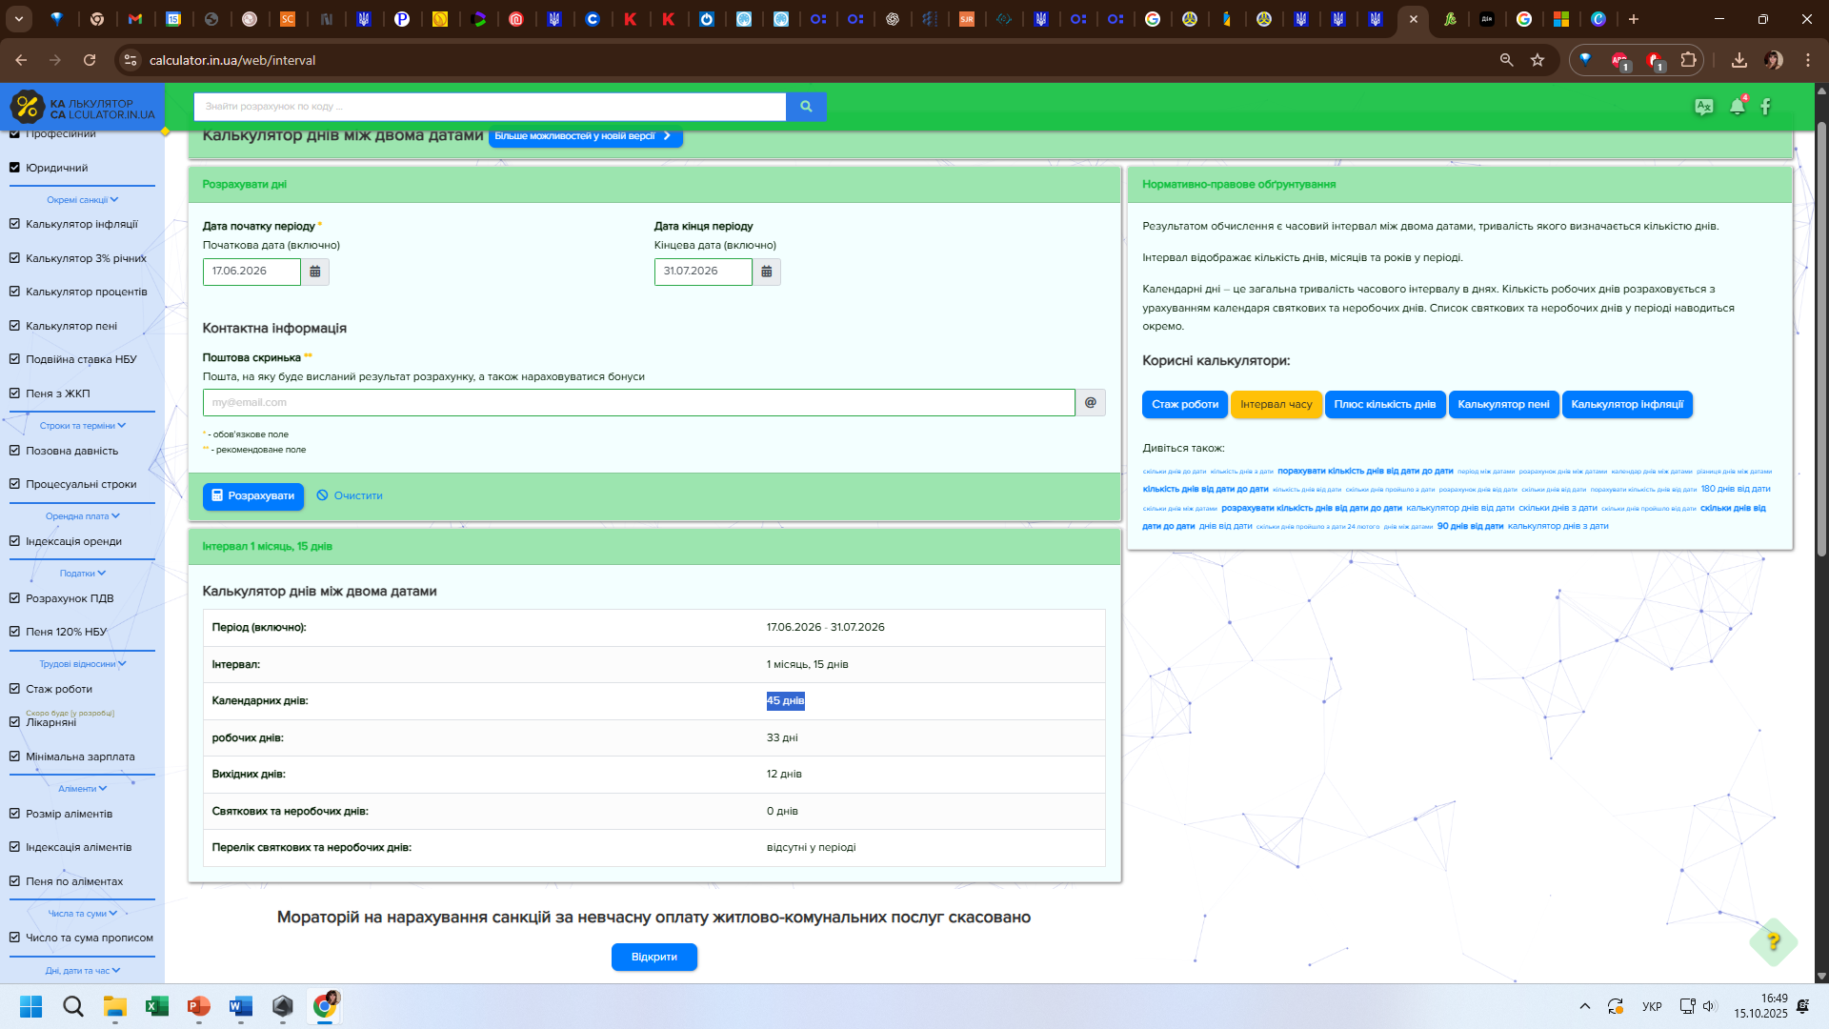

TIMELINE (Орієнтовні дати)
29.12.2025
Від дати погодження заяви не більше одного місяця на проведення презентації (якщо заява 29.12.2025, то крайня дата проведення презентації 28.01.2026)
28.01.2026-
11.02.2026
Від дати презентації наукових результатів дається не більше 2 тижнів для:
Накладання електронного ключа на дисертацію
11.02.2026-10.04.2026
Часовий проміжок розгляду заяви та створення РСВР на Вченій раді ДВНЗ «УжНУ»
Протягом 1 місяця (до 28.01.2026)
За 9 місяців до планованого завершення навчання подача документів на 1 ЕТАП (якщо відрахування 30.09.2026 року, то подання документів не пізніше 29.12.2025 року)
Написання заяви на створення РСВР та захисту дисертації
13.04.2026-17.06.2026
Внесення в систему НАЗЯВО
Внесення в Державну наукову установу Український інститут науково-технічної експертизи та інформації
Внесення інформації на офіційний сайт ДВНЗ «УжНУ»
17.06.2026-18.07.2026
18.07.2026-31.07.2026
Подаються відгуки та рецензії (не раніше 31 дня та не пізніше 45 дня від дати завантаження в НАЗЯВО)
Перевіряється МОН (30 днів на перевірку в МОН)
15.08.2026-27.08.2026
Проведення захисту дисертаційного дослідження
Надання документів 2 ЕТАПУ
27.08.2026-30.08.2026
Оприлюднення результатів захисту в системі НАЗЯВО
Оприлюднення скану рішення про присудження ступеня доктора філософії
Оприлюднення відео захисту дисертації

Slide 2
Структура процесу підготовки до захисту
1 ЕТАП
Підготовка та подання дисертації, наукових публікацій та відповідних документів
2 ЕТАП
Проведення презентації наукових результатів
3 ЕТАП
Завантаження всіх даних в систему НАЗЯВО
4 ЕТАП
Надання документів передбачених даним етапом
Затвердження складу РСВР
Внесення в Державну наукову установу Український інститут науково-технічної експертизи та інформації
Внесення інформації на офіційний сайт ДВНЗ «УжНУ»
Перевірка РСВР МОН
Отримання відгуків та рецензій
Затвердження дати захисту дисертації
12

Slide 3
Структура процесу після захисту дисертації PhD
5 ЕТАП
Внесення відповідної інформації до державних і внутрішніх інформаційних систем
6 ЕТАП
Перевірку даних, що вносяться до дипломів доктора філософії та додатків до них, відповідно до вимог чинного законодавства та нормативних документів МОН України
7 ЕТАП
Оформлення та видача диплома і додатка до диплома доктора філософії
12

